Slide 1

ख्रीष्टमा पूर्णता
(Complete in Christ)
मार्च ७, २०२६को निम्ति अध्याय १०

Slide 2
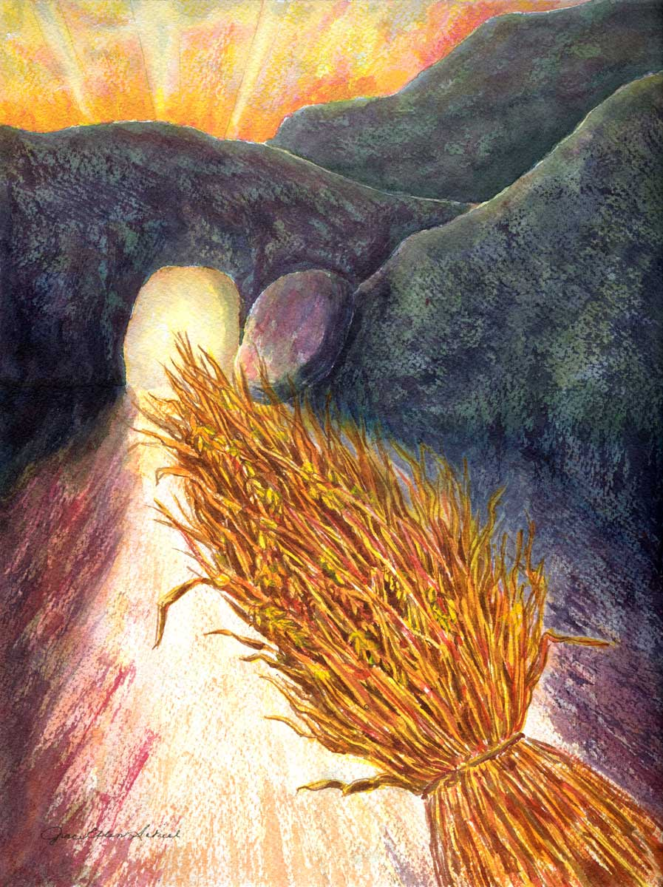
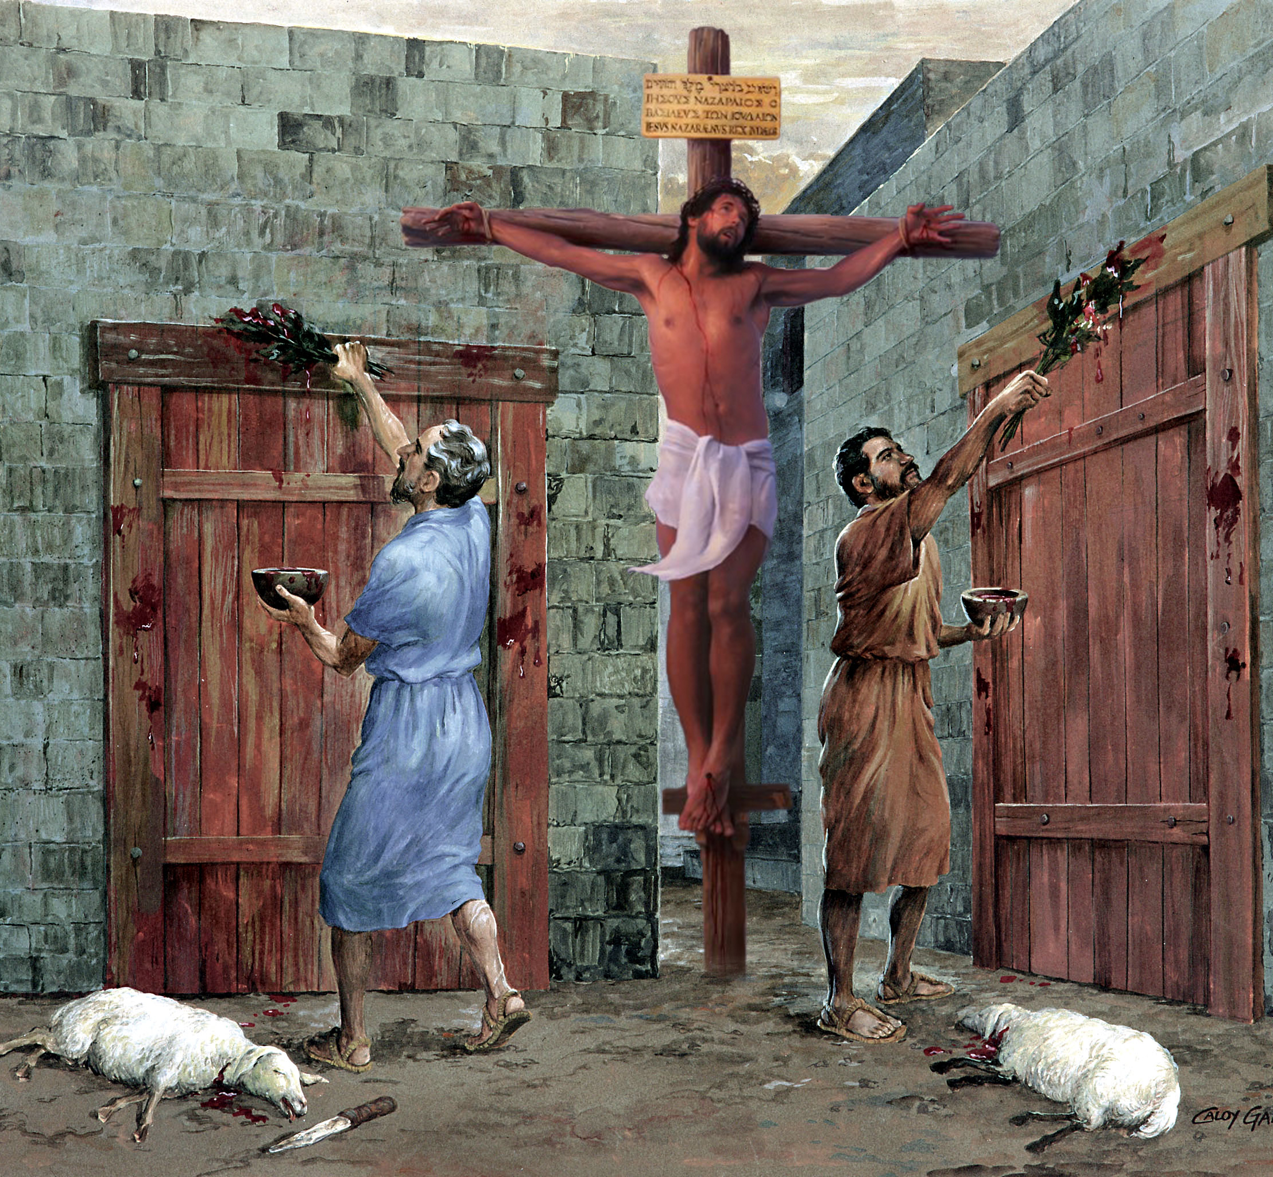
““यसकारण खानपान, पेयपदार्थ, पर्व, औँसी वा सब्बाथहरूका विषयमा कसैले तिमीहरूलाई न्याय नगरोस्। यी आउने कुराहरूको छायाँ मात्र हुन्, तर वास्तविकता ख्रीष्टमा छ।”
कलस्सी २:१६-१७

Slide 3





येशूमा विश्वासले हामीलाई महान् आशिषहरू दिन्छन्।
पाप क्षमा मात्र होइन, हामीले सान्त्वना, बुद्धि, मार्गदर्शन र स्थिरता पनि प्राप्त गर्छौँ।
पावलले हामीलाई त्यो विश्वासमा जरा गाड्न आग्रह गर्छन्,
ताकि हामी परमेश्वरको राज्यका लागिअसल फल फलाउने रूखहरू बनौँ।
उनले चेतावनी पनि दिन्छन्—हामीले जरा कसरी गाड्ने?
मानव दर्शन र सिद्धान्तमा होइन, तर जीवित परमेश्वरको वचनमा।
विश्वासका लाभहरू
सान्त्वना, प्रशंसा र व्यवस्था (कलस्सी २:१–५)
ख्रीष्टमा जरा गाडिएको जीवन (कलस्सी २:६–८)
विधि पालन वा धर्मकर्म गरेर मुक्ति पाउने योजना क्रूसमा टाँगिएको थियो (कलस्सी २:९–१५)
विश्वास हल्लाउने समस्याहरू
पर्व, औँसी र सब्बाथ चाडका दिनहरू (कलस्सी २:१६–१९)
मानिसका परम्परा वा आज्ञाहरू (कलस्सी २:२९–२३)

Slide 4



विश्वासका लाभहरू

Slide 5

“बुद्धि कहाँ पाइन्छ? समझ कहाँ वास गर्छ?” (अय्यूब २८:१२)
“ख्रीष्टमा बुद्धि र ज्ञानका सबै खजाना लुकेका छन्।” (कलस्सी २:३)

Slide 6

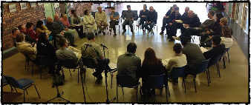
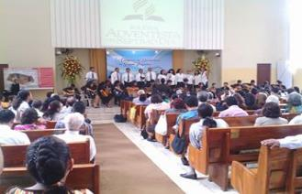
सान्त्वना, प्रशंसा र व्यवस्था वा विधिको शासन
“म शरीरमा तिमीहरूसँग नभए पनि आत्मामा तिमीहरूसँग छु,
तिमीहरूको राम्रो व्यवस्था र ख्रीष्टमाथिको दृढ विश्वास देखेर आनन्दित छु।” कलस्सी २:५
पावललाई कलस्सीको मण्डलीलाई व्यक्तिगत रूपमा नचिनेतापनि, तर झूटा शिक्षाहरूले मण्डलीलाई खतरा पुर्‍याइरहेको उनलाई थाहा थियो (कलस्सी २:१, ४)।
त्यसैले उनले त्यस खतराको सामना गर्न तीन उद्देश्यसहित लेख्छन् (कलस्सी २:५)—
तिनीहरूले हृदयमा सान्त्वना पाऊन्
प्रेममा एक होऊन्
पूर्ण समझ तिनीहरूले प्राप्त गरून्
परमेश्वरको रहस्य—ख्रीष्ट—लाई तिनीहरूले चिन्न सकून् (कलस्सी २:२)
झूटा शिक्षाहरूकाबारे चेतावनी दिनुअघि, पावलले मण्डलीको प्रशंसा गर्छन्—तिनीहरूमा राम्रो व्यवस्था छ र विश्वासमा दृढ छन्। (कलस्सी २:५)
यहाँ “व्यवस्था” भन्नाले— आराधनामा, नेतृत्वमा,
जिम्मेवारीको बाँडफाँडमा र मण्डलीका क्रियाकलापहरूमा अनुशासन र सुसमाचारको प्रभावकारी घोषणा आदि। यसले भ्रमबाट सुरक्षा राख्छ।

Slide 7

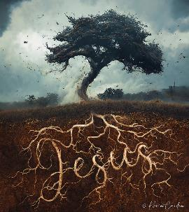

ख्रीष्टमा जरा गाडिएको
““उहाँमा जरा गाडिएको, उहाँमै निर्माण हुँदै, विश्वासमा दृढ बनाइएका, र धन्यवादमा प्रशस्त हुँदै।” कलस्सी २:७
हामी उद्धार पाउँछौँ सिद्धान्त वा शिक्षा स्वीकारेर होइन, तर व्यक्ति—येशू—स्वीकारेर (कलस्सी २:६)। तर सही शिक्षा अत्यन्त आवश्यक छ। यसैले पावल भन्छन्—“जसरी तिमीहरूलाई सिकाइएको छ, त्यसै गरी ख्रीष्टमा हिँड।” कलस्सी २:७।
येशूसँग हिँड्दा हामी उहाँमा जरा गाडिन्छौँ। प्रतीकको रूपमा “प्रभुको रोपाइ—उहाँले महिमा पाऊन् भनी” (यशैया ६१:३) हामी येशू र उहाँका शिक्षामा टाँसिएका रूखहरू हौँ (भजन १:३)।
दुई प्रकारका शिक्षाहरू
ख्रीष्टअनुसारका शिक्षा (बाइबलमा आधारित)
विश्वासमा बलियो बनाउँछ धन्यवादमा वृद्धि हुन्छ (कलस्सी २:७)
मानव दर्शन र खोक्रा सिद्धान्तहरू, मानवीय परम्परा र विधिहरूले
हामीलाई धोखा दिन्छ, दोष लगाउँछ र हामीले पाउने प्रतिफलबाट वञ्चित गर्छ (कलस्सी २:८, १६, १८)

Slide 8

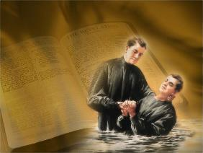

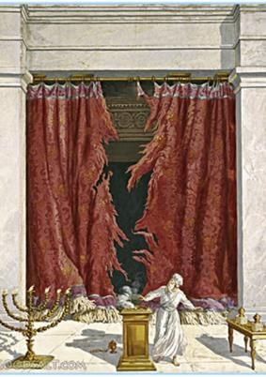
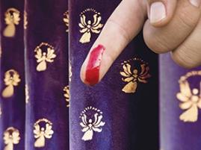
क्रूसमा टाँगिएका विधिहरू पालन गरेर मुक्ति पाउने आदेशपत्र
“हाम्रा विरुद्धमा रहेको हातद्वारा लेखिएको विधिविधान वा आदेशपत्रलाई मेटाइदिनुभयो र क्रूसमा टाँगेर हटाइदिनुभयो।” कलस्सी २:१४
अब्राहामले खतनाद्वारा परमेश्वरसँगको करार पुष्टि गरे (उत्पत्ति १७:११)। हामीले बप्तिस्माद्वारा येशूसँगको करार पुष्टि गर्छौँ— यो नै “ख्रीष्टको खतना” हो (कलस्सी २:११–१२)।खयसको अर्थ— शारीरिक खतना अब आवश्यक छैन। यस विषयमा स्पष्ट गरेपछि पावलले क्रूसमा गर्नुभएको कामको बारेमा बताउँछन्क्रूसमा येशूले के सम्पन्न गर्नुभयो?
हामीलाई जीवन दिनुभयो, र पाप क्षमा गर्नुभयो (कलस्सी २:१३)
हाम्रो कानुनी ऋणको आरोप रद्द गर्नुभयो जुन हाम्रो विरुद्धमा थियो (कलस्सी २:१४)
दुष्ट शक्ति र अधिकारहरूमाथि विजय प्राप्त गर्नुभयो (कलस्सी २:१५)
एफिसी २:१४–१५ ले स्पष्ट गर्छ कि हाम्रो विरुद्धमा रहेको “आदेशपत्र” वा विधिविधानहरू विधिपूर्वक (ceremonial) पालन गर्ने व्यवस्था थियो, जसले यहूदी र अन्यजातिबीच
भित्तो खडा गरेको थियो।
यसैले पुरानो नियमका विधिगत नियमहरू पालन गर्ने अब अनिवार्य छैनन्—तिनीहरूको पूर्णता ख्रीष्टमा भयो।

Slide 9


विश्वास हल्लाउने समस्याहरू

Slide 10


पर्व, औँसी र विधिका सब्बाथ दिनहरू
“यसकारण खाने-पिउने, पर्व, औँसी वा सब्बाथका विषयमा कसैले तिमीहरूलाई दोष नलगाओस्।” कलस्सी २:१६
खतनासँगै धार्मिक पर्वहरू र विधिहरू यहूदी र अन्यजातिबीच भिन्नता थिए।
खतनाको उद्देष्यलाई पावलले स्पष्ट पारेका थिए। अनि “दोष नलगाओस्” भन्ने शब्दले विधिपूर्वक वा विधिहरू पालन गरेर पाउने मुक्ति पाउने धारणाको व्यवस्थाको अन्त्य जनाउँछ। यी पर्व र विधिहरू उद्धारको लागि अनिवार्य थिएनन्, किनकि येशूले क्रूसमा तिनको उद्देश्य पूरा गर्नुभएको थियो (मत्ती २७:५१; कलस्सी २:१६)।
जगतव्यापी भएकोले यहूदी र अयहूदी सबैलाई लागु हुन्छपावलले होशे २:११लाई उद्धृत गरेर पवित्रमन्दिरमा गरिने सबै सेवाकार्यहरूलाई संक्षिप्‍तमा उल्लेख गर्छन्। यहाँ उल्लेखित “सब्बाथहरू” विधिगत (ritual) सब्बाथहरू हुन्— सातवटा वार्षिक सब्बाथ, साप्ताहिक सब्बाथ होइन, जो नैतिक व्यवस्थामा पर्छ र सबैका लागि लागू हुन्छ। यो ।

Slide 11


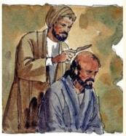

मानिसका आज्ञाहरू
““यी मानिसका नियम र शिक्षामा आधारित छन्,
र प्रयोगसँगै समाप्त हुन्छन्।” कलस्सी २:२२
झूटा शिक्षकहरूले जसको बारेमा पावलले सम्बोधन गर्छन् ती यहूदी नियमहरू पालना गरेपछि मात्र उद्धार हुन्छ भन्थे (प्रेरित १५:१, ५)। ती व्यवस्था वा विधिहरूलाई रब्बी वा यहूदी धर्मगुरुहरूले बनाएका थिए।
पावलको तर्क हेरौँ—बप्तिस्मामा हामी “संसारका आधारभूत तत्वहरू” प्रति मरेका छौँ र येशूका निम्ति बाँच्छौँ। तर यदि अझै पनि विधिगत अशुद्धतामा डराइरह्यौँ भने, हामी संसारमै बाँचिरहेका हुन्छौँ। (कलस्सी २:२०–२२)।
ती नियमहरूमा केही नैतिक मूल्यहरू छन भनेर पावलले स्पष्ट पार्छन् तर तिनीहरूले हृदयलाई परिवर्तन गर्न सक्षम छैनन् (कलस्सी २:२३)।
निष्कर्ष—हामी मानिसका दर्शन होइन, पवित्रशास्त्रका शिक्षाद्वारा निर्देशित हुनुपर्छ।

Slide 12

“येशूभक्तलाई लेबनोनको देवदारसँग (वा पिपलको बोट) तुलना गरिएको छ। यसले सतही माटोमा मात्र जरा गाड्दैन, तर चट्टानभित्र गहिरोसम्म जरा फैलाउँछ। आँधीबेहरीमा पनि
त्यो दृढ उभिन्छ। त्यस्तै, साँचो र परिपक्‍व येशूभक्त पनि ख्रीष्टमा गहिरो जरा गाड्छ। उसको विश्‍वास वा आस्था मुक्तिदातामा हुन्छ। उसलाई थाहा छ— उसले कसमा विश्वास गर्छ। येशू ख्रीष्ट परमेश्‍वरका पुत्र र पापीहरूका मुक्तिदाता हुनुहुन्छ भनेर उसले हृदयदेखि नै विश्‍वास गरेको हुन्छ। उसमा भएको विश्‍वासको जरा गहिरोमा गाडिएको हुन्छ। पक्‍का वा सकली येशूभक्त लेबनानको सिदार रूख जस्तै हुन्छ। यो केवल नरम माटोको सतहमा मात्रै उम्रिरहेको हुँदैन, तर परमेश्‍वरमा जरा गाडिएको हुन्छ। पहाडका चट्टानहरूमा च्यापिएर बसेका हुन्छन्।"
एलेन जी. ह्वाइट, आवर हाइ कलिङ्ग, नभेम्बर २१

